Slide 1
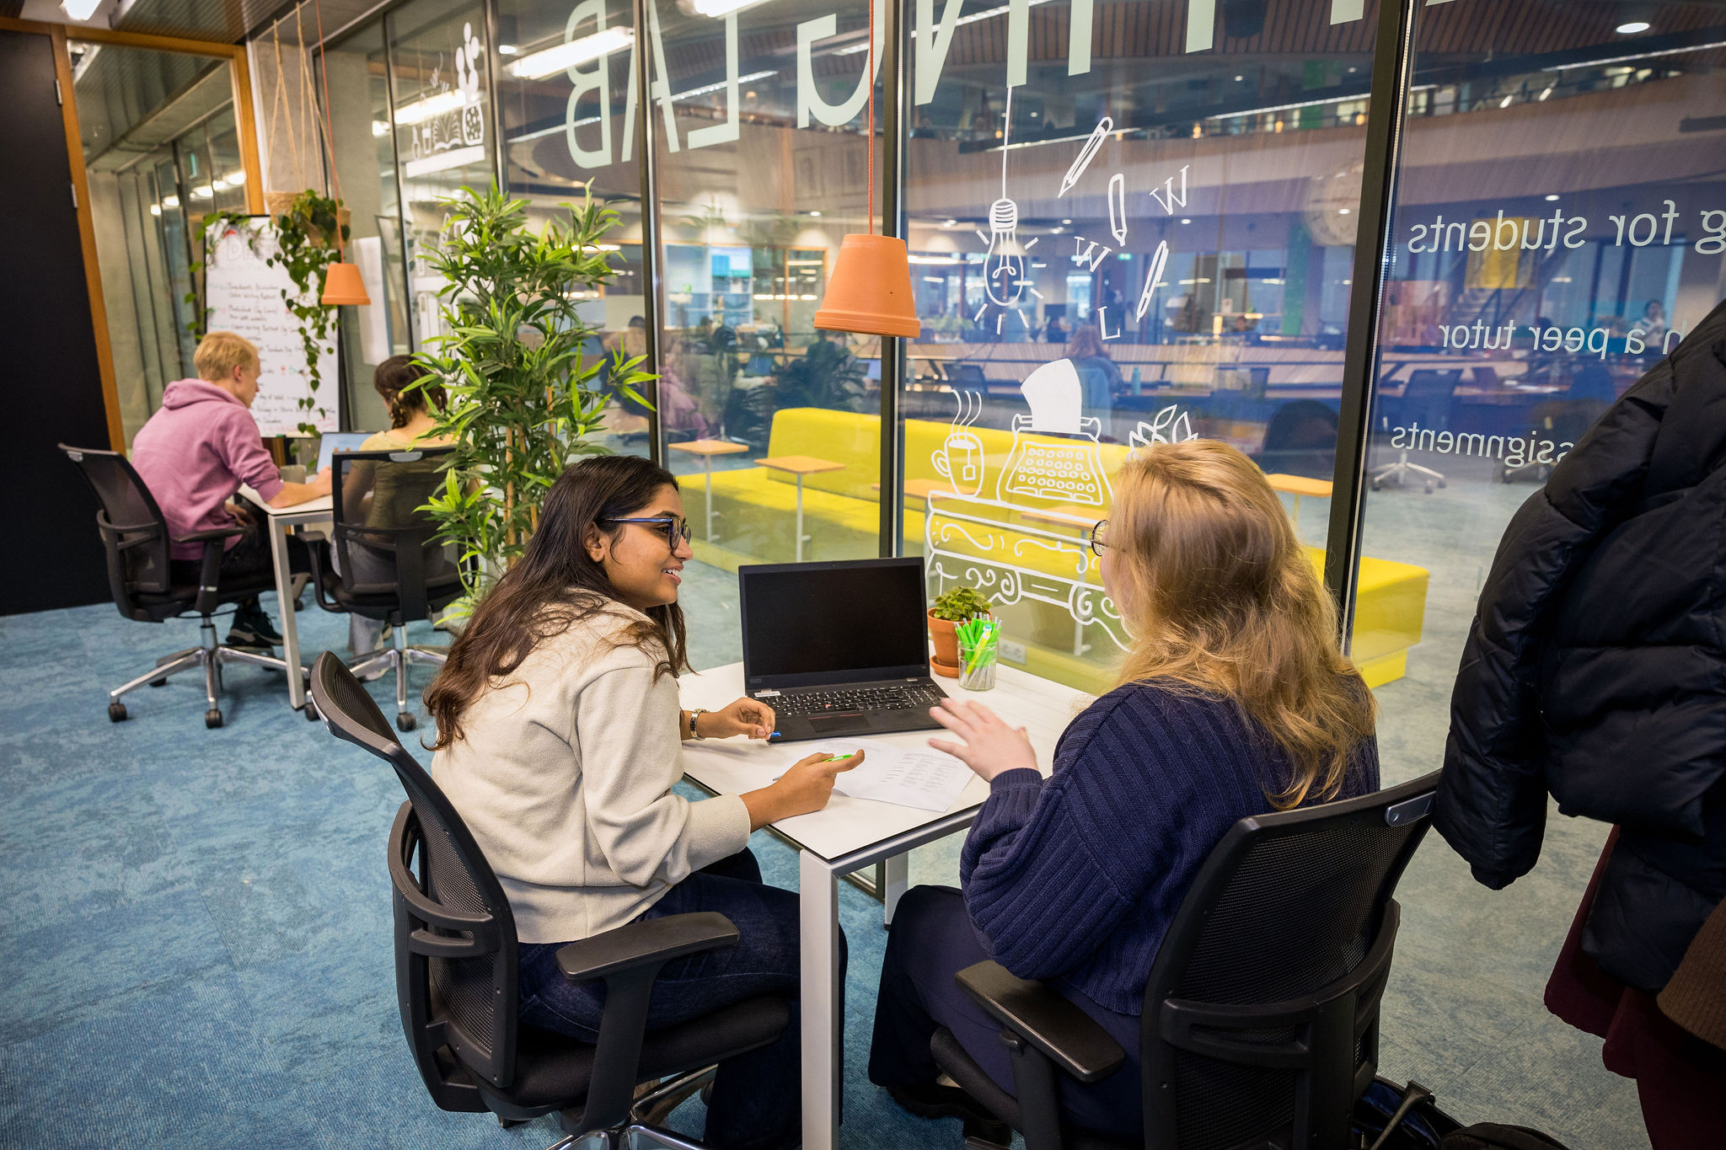
Wageningen Writing Lab
to improve your skils and confidence as
an academic writer

Slide 2
Wageningen Writing Lab
  One-on-one coaching
  For all WUR students
  With any writing assignment
  In any stage of your process
  45 minutes per session
  On campus and online
  In English and Dutch
  Free of charge

Slide 3
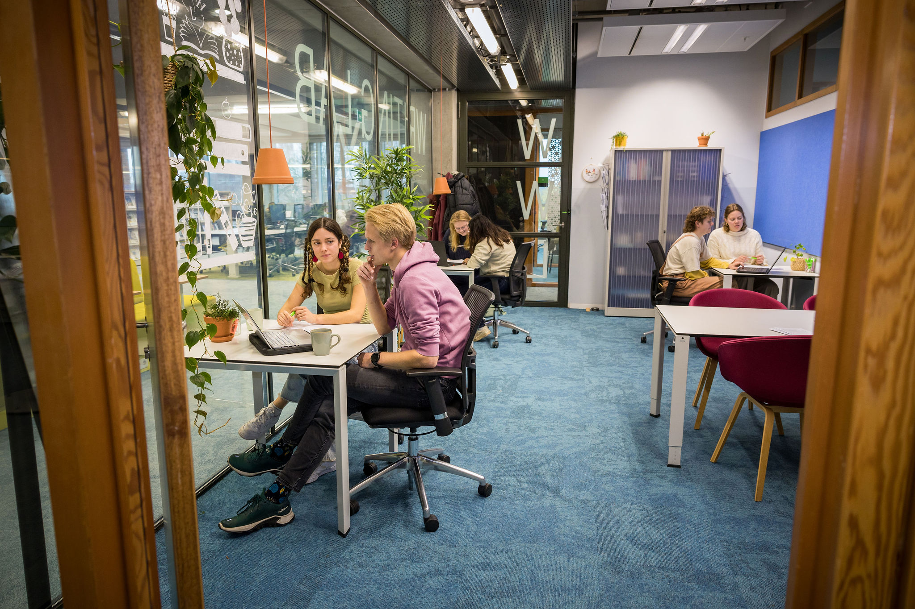
With what questions? (a few examples)
I’m stuck and don’t know how to start writing again.
The structure of my text could be better, but I’m not sure how to fix it.
I want to rely less on AI and so my writing reflects my own voice and ideas.

Slide 4
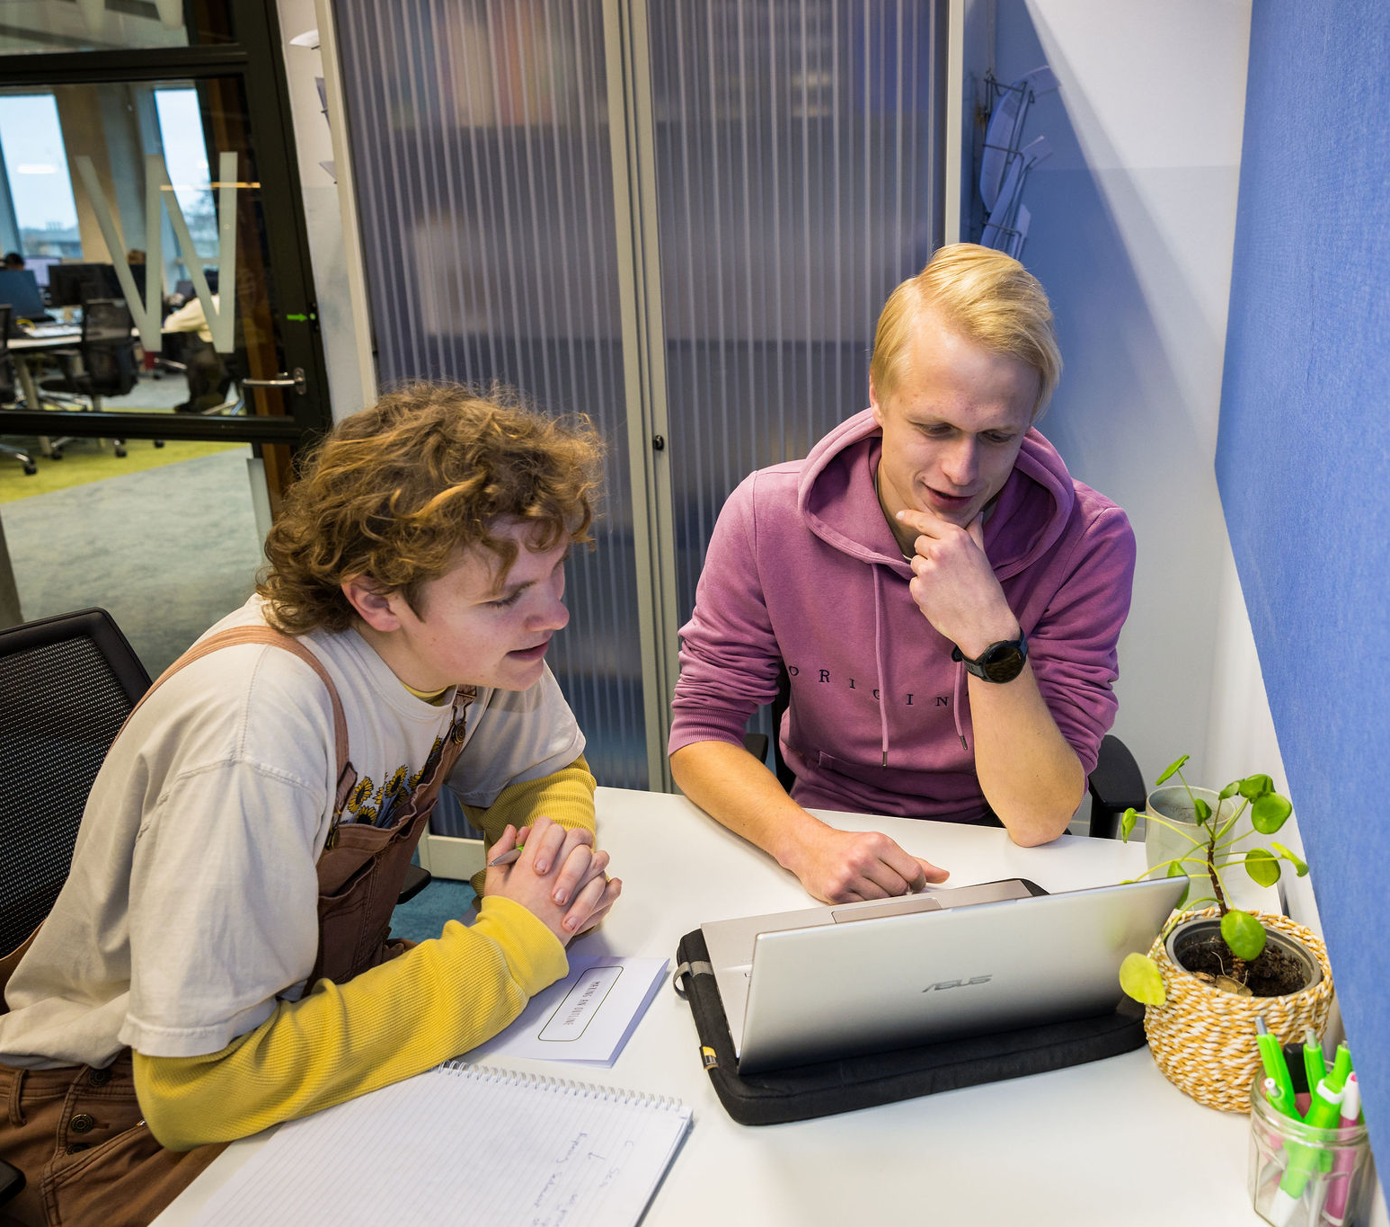
An example session
  You come to the Writing Lab, meet your coach, have a coffee
  Discuss questions and text to define session topic
  Work together on the topic of choice:
    Specific strategies
    Look at text from a new perspective
    In-depth discussion
  Plan your next steps
  See you next time!

Slide 5
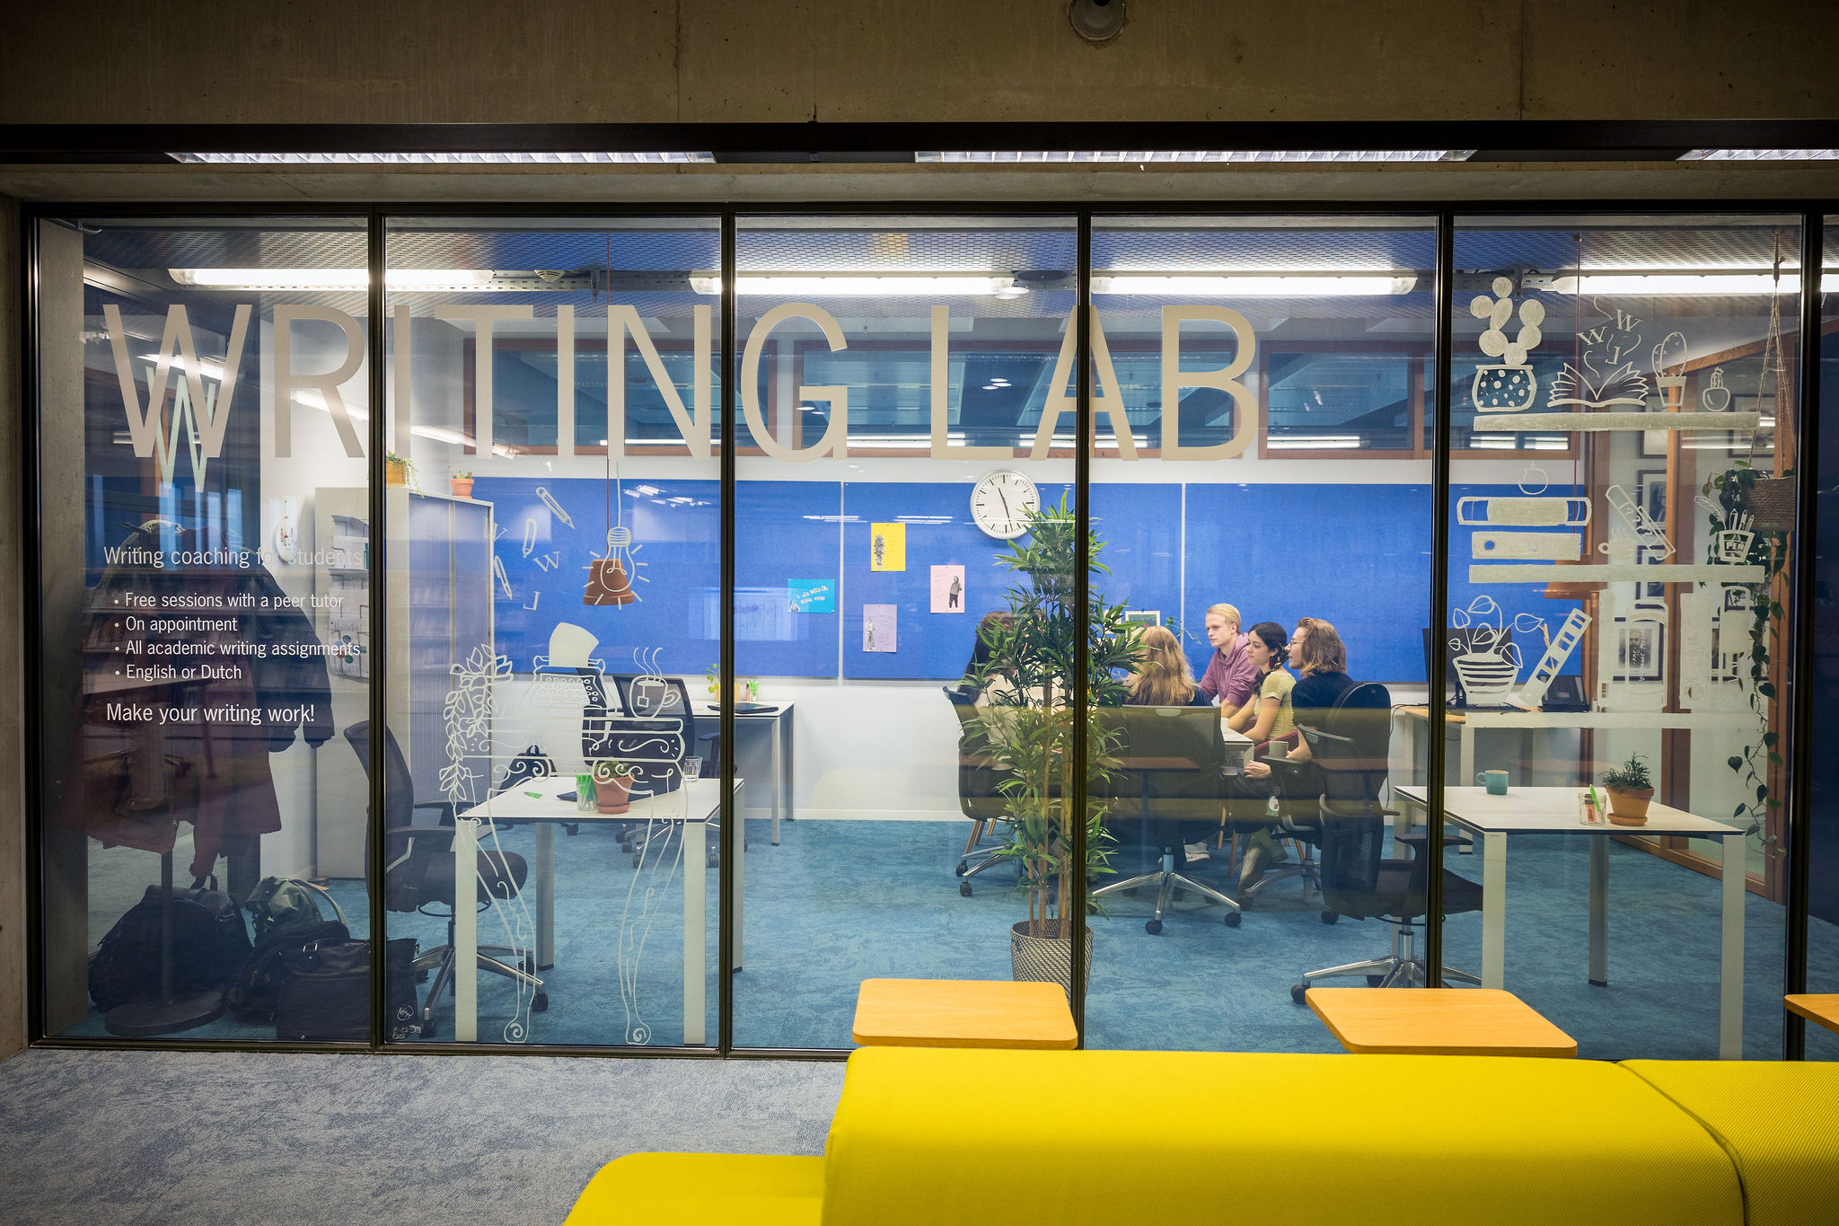
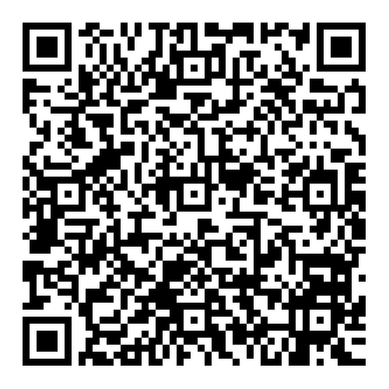
How to get in touch
Book a session via the application form or send an email!
Wur.eu/writinglab
writinglab@wur.nl
Forum Library, room 260
Visit the website!

Slide 6
Wageningen Writing Lab
om vaardiger en met meer vertrouwen
wetenschappelijke teksten te schrijven

Slide 7
Wageningen Writing Lab
  Een-op-een coaching
  Voor alle WUR-studenten
  Met elke schrijfopdracht
  In elke fase van je schrijfproces
  45 minuten per sessie
  Op campus en online
  In het Nederlands en Engels
  Gratis

Slide 8
Met wat voor vragen? (een paar voorbeelden)
Ik zit vast en weet niet hoe ik verder moet.
De structuur van mijn inleiding kan beter, maar hoe pak ik dat aan
Ik wil minder op AI leunen zodat de tekst echt mijn stem en ideeën laat zien.

Slide 9
Een voorbeeldgesprek
  Je komt naar het Writing Lab, ontmoet je coach en drinkt koffie
  Bespreek je vragen en opdracht, kies je focus voor het gesprek
  Bespreek samen:
    Schrijfstrategieën
    Hoe een lezer je tekst ervaart
    Wat je onderzoek betekent
  Bedenk je volgende stappen
  Tot de volgende keer!

Slide 10
Zo leg je contact
Maak een afspraak via het inschrijvingsformulier of stuur een mailtje.
Wur.eu/writinglab
writinglab@wur.nl
Forum Library, kamer 260
Bezoek de website!

